Slide 1
Wie wird eigentlich nach einer Probe meine Note berechnet?

Slide 2
Beispiel:
Es gibt insgesamt 25 Punkte in der ganzen Probe.
Klar ist, dass
0 Punkte: Note 1
25 Punkte: Note 6

Slide 3
Erstellen wir eine Wertetabelle für folgende Punktzahlen:

Slide 4
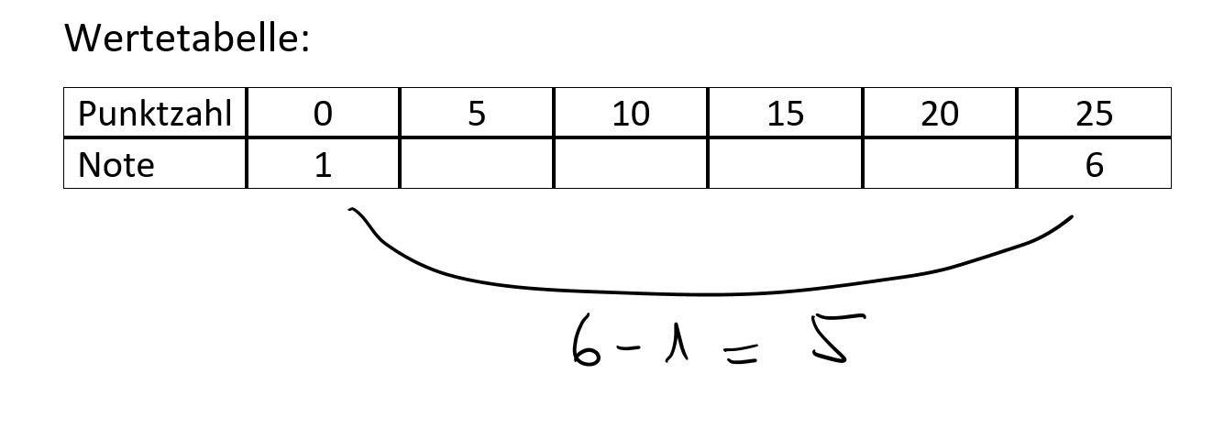
Die Noten liegen zwischen 1 und 6 und sollten gerecht verteilt werden

Slide 5
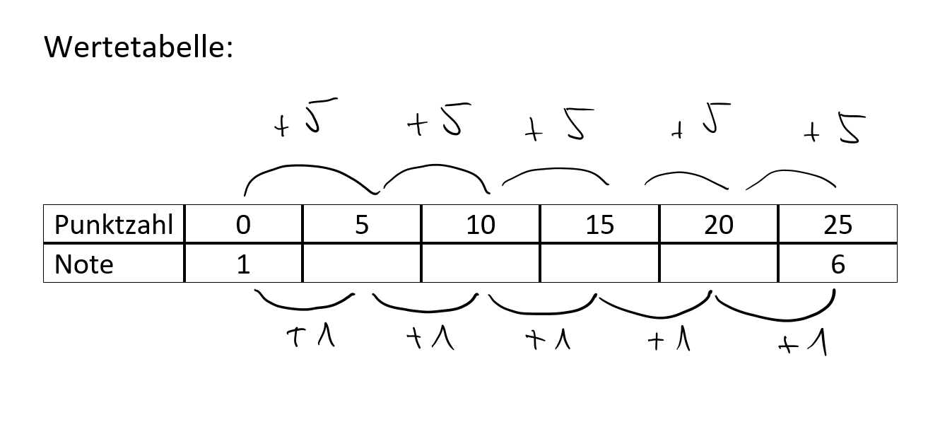
Das heisst:

Slide 6
So ergibt jeder Punkt den gleichen Anteil an der Note

Slide 7
Nun ist klar, dass die Notenverteilung linear ist. Sonst wäre sie nicht gerecht.

Slide 8
Wir kennen die Funktionsgleichung
Der y-Achsenabschnitt ist 1 und aus der Grafik ist ersichtlich, dass die Steigung 1/5 ist.
y = mx + b
b=1 (y-Achsenabschnitt)
m = $\frac{1}{5}$

Slide 9
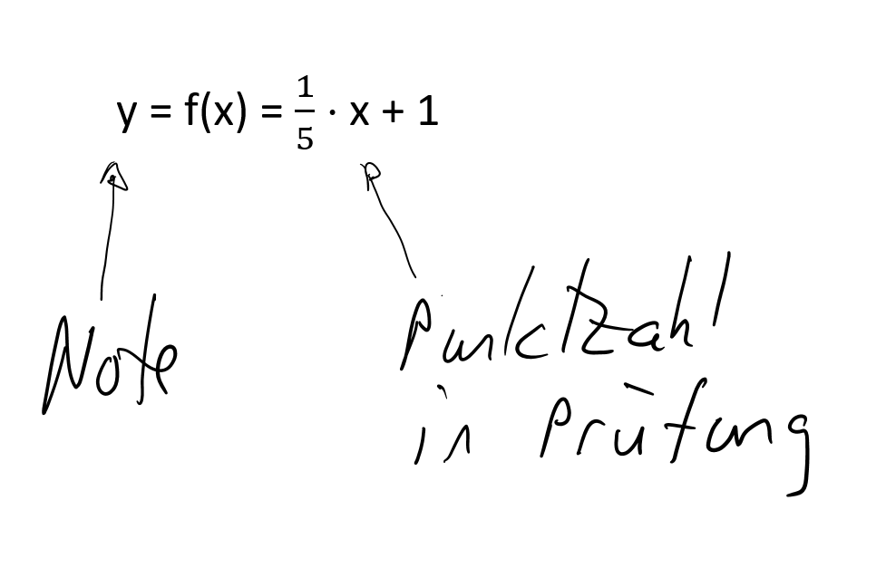
Mit dieser Formel können wir nun immer die Noten in einer Probe berechnen

Slide 10
Kontrollaufgabe:
Die maximale Punktzahl einer Probe berechnet sich aus deinem Geburtsdatum:
Addiere den Tag und den Monat.
Wie viele Punkte ergeben die Note 4.5?

